Slide 1
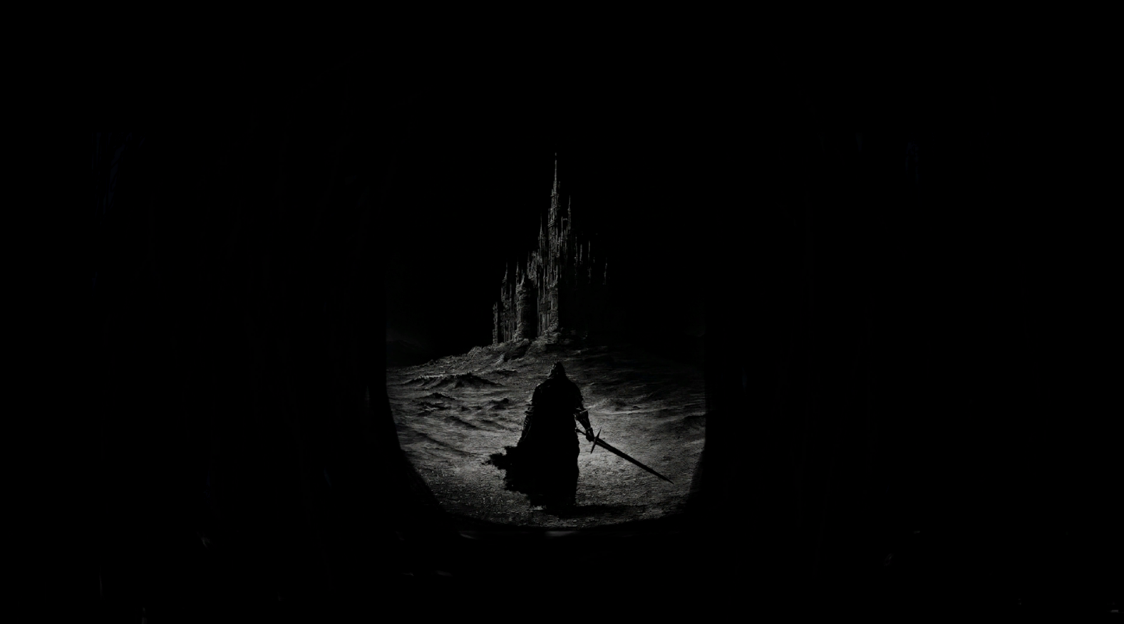
00 · PROJECT DOSSIER
SOUL RUSH
멀티플레이(3인) 로그라이크 보스러시
· 양평화 · 팀장 / 서버·보스·맵
· 임현빈 · 플레이어·스킬 시스템·카메라
· 이주영 · UI/UX·사운드

Slide 2
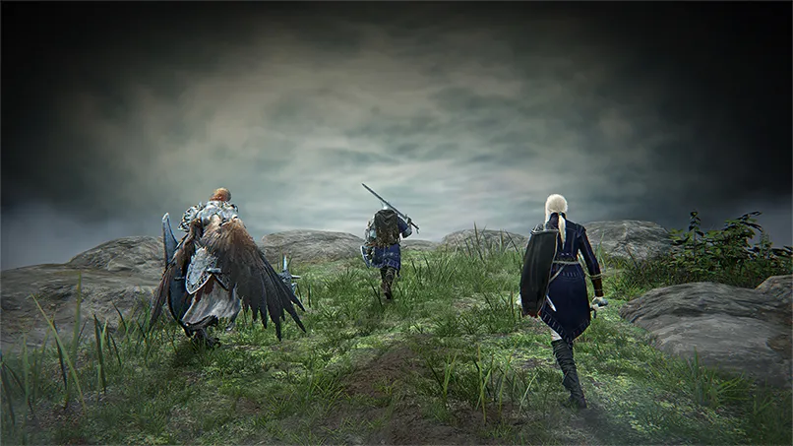
01 · TEAM
팀원 소개
양평화
팀장 · 서버 / 보스 / 맵
• Photon 방 생성·참가, 백엔드(Apache·PHP·MySQL) 연동
• 보스 AI·패턴 모듈, 채팅·전투 결과·사운드 매니저
git: peace
임현빈
플레이어 / 스킬 시스템 / 카메라
• 조작·전투·락온·카메라, 컷신 3종 연출
• 스킬 모듈 시스템(Active/Passive/Utility)
git: hyunbin802
이주영
UI/UX · 사운드
• HUD·인벤토리·락온 UI, 로비/타이틀 설계
• 항복 투표·게임오버 화면
git: desktop

Slide 3
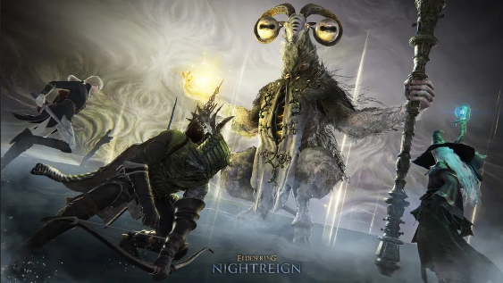
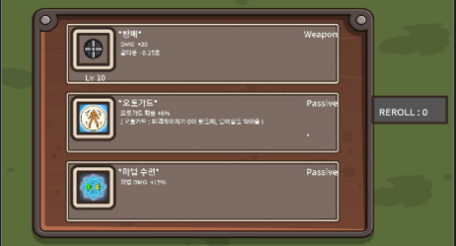
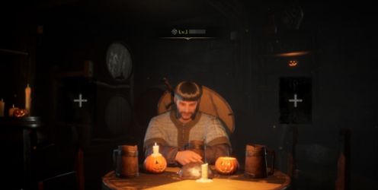
02 · GAME
게임 소개 — 핵심 컨셉
핵심 컨셉
• 솔로 플레이 & 멀티 플레이(최대 3인 협동 )
• 전투는 기본적인 소울라이크 — 구르기 회피 · 패링 · 스태미나 기반
• 보스 클리어 시 능력(스킬)을 골라 강해지는 뱀파이어 서바이벌류의 성장 재미
• 보스러시 구조 — 던전/전투방을 옮겨가며 연속으로 보스와 싸운다

Slide 4
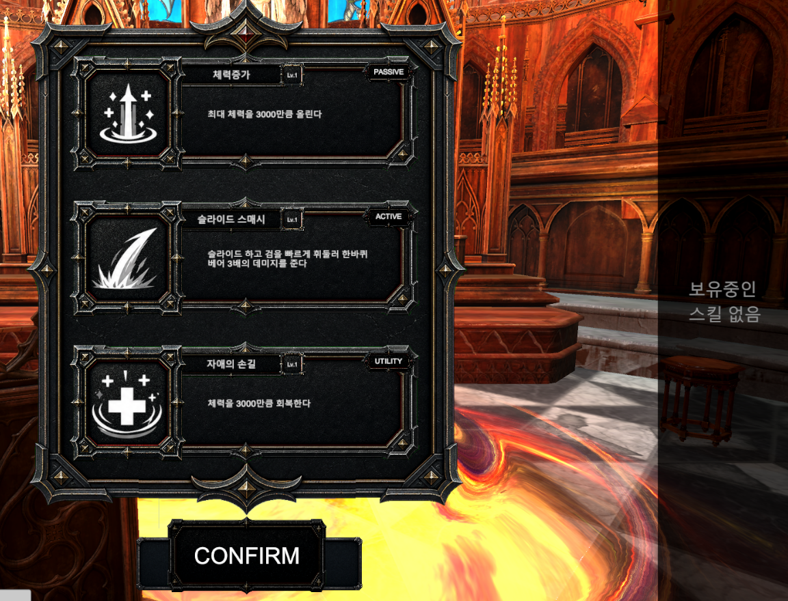
03 · GAME
로그라이크 규칙 & 핵심 루프
로그라이크 규칙
• 다음 보스로 이동, 보스 레이드 최대 8판 (추후 변경 가능)
• 특수 능력은 해금 조건 달성 / 다회차 플레이로 영구 해금
• 한 판(런) 종료 시 런 중 획득 능력은 초기화 , 계정 해금 상태는 유지
• 랭킹(클리어 시간) 존재 — 팀 단위 기록 경쟁
핵심 게임 루프

Slide 5

04 · STACK
기술 스택
영역 | 기술
엔진 / 렌더링 | Unity + URP
실시간 네트워크 | Photon — 호스트 권한형 동기화
백엔드 서버 | Apache + PHP + MySQL — soulrush_api/ + 관리용 웹
크래시 / 모니터링 | Sentry + 자체 CrashReporter
데이터 | ScriptableObject(로컬) + 서버 DB(밸런스) 하이브리드
설계 원칙
• 권한 분리 — 게임 상태는 서버/호스트가 확정, 클라이언트는 표시만
• 데이터-표시 분리 — UI는 읽기만, 직접 수정 금지
• 모듈화 — 보스·스킬을 SO 조립으로 양산/확장

Slide 6
05 · ARCHITECTURE
전체 구조 — 게임은 두 종류의 서버와 대화한다
게임 클라이언트 · Unity · 최대 3인
• 🎮 호스트 게임 권한 · 서버 요청 대표 · 🎮 클라이언트 2 · 🎮 클라이언트 3
① 실시간 채널
• ☁ Photon Cloud 세션 릴레이 · 상태 동기화
위치·전투를 계속 연결해 양방향 으로 즉시 동기화. 저장은 안 함(휘발).
② 웹 API 채널 · 영속 저장
• 🖥 Apache + PHP soulrush_api (REST)
• 🗄 MySQL 계정 · 스킬 · 랭킹 · 크래시
• 🛠 관리용 웹 · 대시보드
계정·스킬·랭킹을 필요할 때 요청→응답 . DB에 영구 저장돼 다음 접속에도 유지.

Slide 7
06 · ARCHITECTURE
실제 서버 API & 통신 흐름 soulrush_api (PHP)
인증 · 세션
• register.php · login.php — 가입 / 로그인
• check_session.php — 15초 하트비트, 중복 로그인 차단
• check_admin.php — 디버그 권한 검증
스킬 (밸런스 DB)
• get_abilities.php — 스킬 수치 카탈로그 조회
• update_skills.php — 해금 비트마스크 저장
• upload_ability.php — (에디터) 스킬 업로드
랭킹 · 크래시
• submit_ranking.php / get_rankings.php — 팀 기록
• crash_report.php — 크래시 자동 수집
관리용 웹 & DB
• 웹 뷰어: admin_hub · crash_viewer · ranking_viewer · log_viewer
• 테이블: users · abilities (7) · team_rankings · crash_reports
접속부터 클리어까지 — 서버 통신 흐름

Slide 8
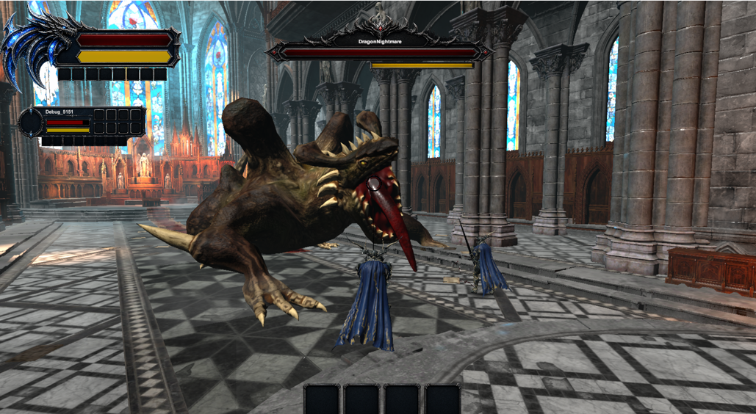
07 · PROGRESS — 임현빈
플레이어 — 조작 & 전투
기본 조작 & 전투
• 3인칭 카메라 + 락온(Lock-On) — 대상/부위 우선순위 순회
• 이동/달리기/기기, 구르기(회피) , 점프(제자리·전방), 패링
• 기본 공격 콤보 시스템 (애니메이션 진행률 기반 입력 창)
• 루트모션 기반 스킬 이동(슬라이드/스핀/점프 어택 등)

Slide 9
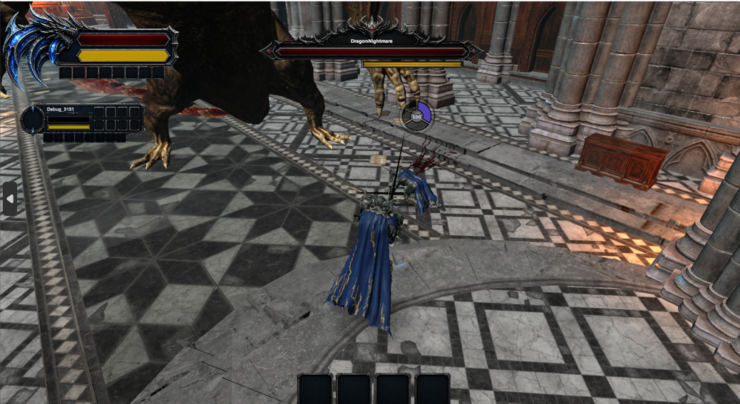
08 · PROGRESS — 임현빈
플레이어 — 컷신 · 부활 · 구조
컷신 & 부활
• 컷신 3종 — 보스 등장 · 골드 보상 상자 개봉 · 문 발차기(입장)
• 사망 횟수 연동 부활 시스템 — 동료를 때려 부활, 방치 시 게이지 회복
핵심 구조
• NetworkPlayerController — 입력/이동/전투/루트모션/동기화/오디오 분리
• PlayerStats , PlayerStatusController — 체력·스태미나·부활, 버프/디버프
• 조작 잠금 플래그 — 컷신·UI가 컴포넌트를 직접 끄지 않고 잠금만 요청

Slide 10
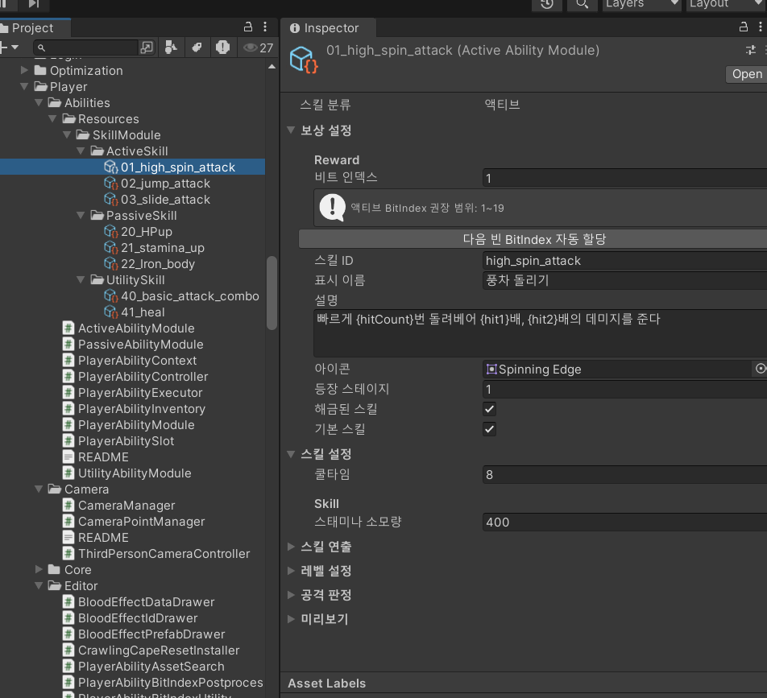
09 · PROGRESS — 임현빈
스킬 시스템 — 타입 & 데이터 구조
3가지 타입 (ScriptableObject 모듈)
• Active — 슬롯 장착·직접 사용. 쿨타임·스태미나·HitEvents·레벨별 데미지 배율
• Passive — 획득/레벨업 시 스탯 상승(체력·스태미나·방어·공격력 %)
• Utility — 회복·기본공격 해금 등 기능성
하이브리드 데이터
• 연출값(애니메이션·VFX·사운드·히트박스) = Unity 로컬 에셋
• 밸런스 수치(쿨타임·데미지·레벨값) = 서버 DB — 로그인 시 최신화, Bake로 에셋 갱신
• AbilityManager 가 전체 카탈로그 관리

Slide 11
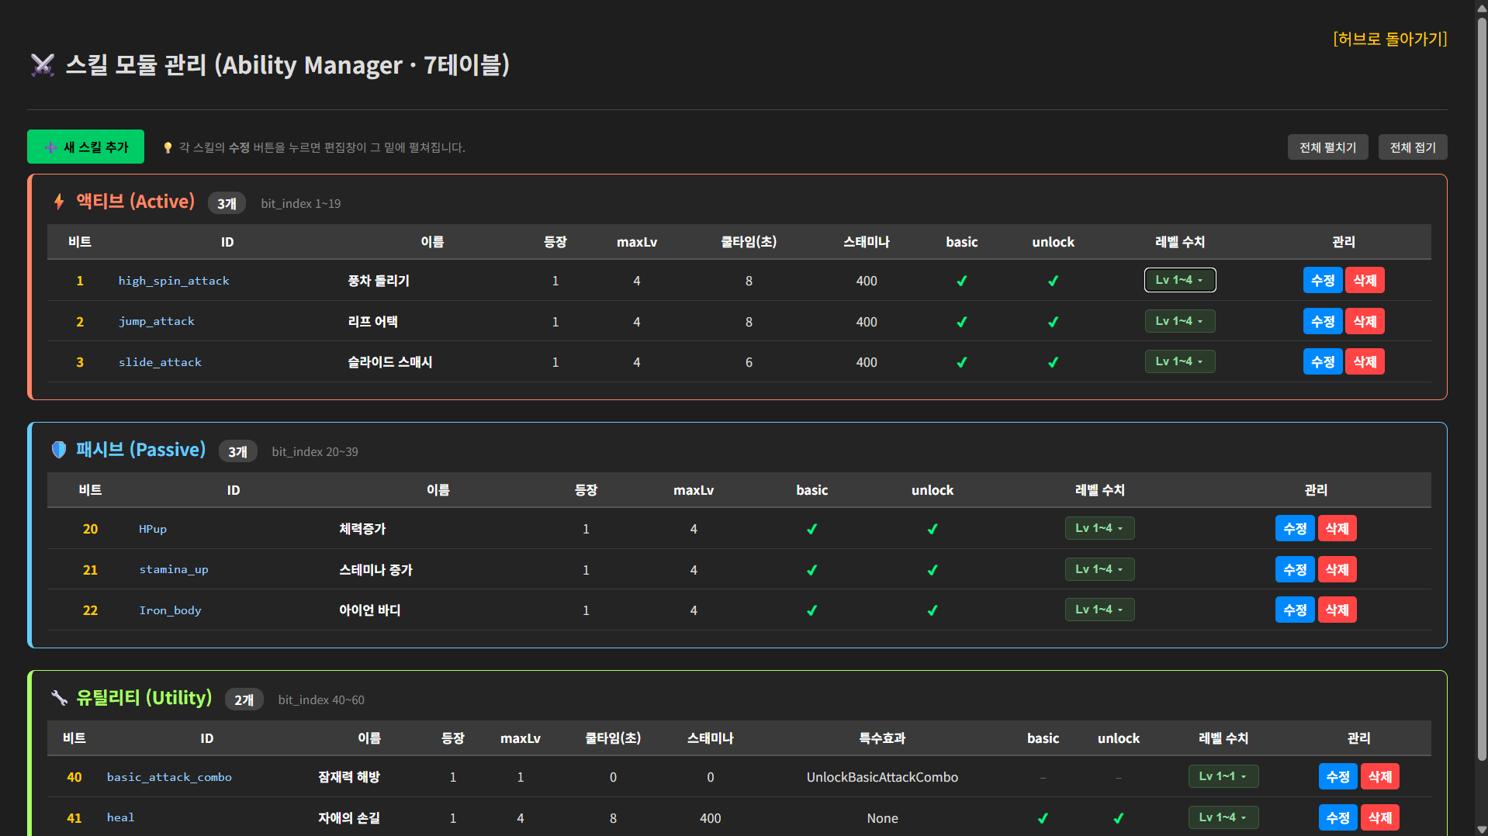
10 · PROGRESS — 임현빈
스킬 시스템 — 계정 해금 & 획득
계정 해금 (비트마스크)
• Active 1–19 / Passive 20–39 / Utility 40–60
• 계정별 비트마스크로 영구 해금 관리
획득 & 레벨업
• 보스 처치 → RewardManager 카드 후보 생성 → 하나 선택
• 등록/레벨업 — Lv.1 → MaxLevel, 만렙 시 보상 후보 제외

Slide 12
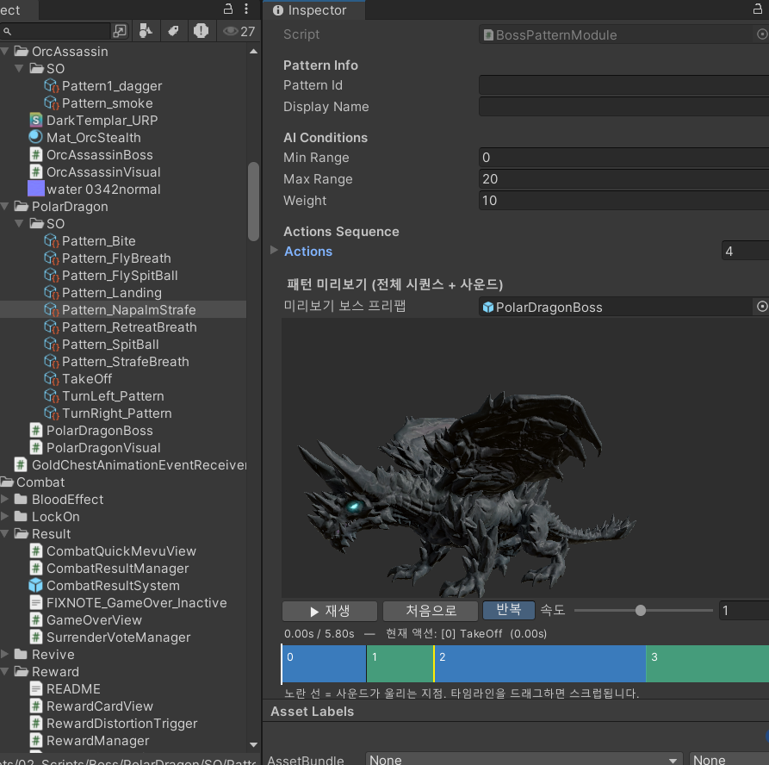
11 · PROGRESS — 양평화
보스 시스템
보스 AI & 패턴
• 보스 움직임 + 레이캐스트로 벽/바닥 판정
• 행동 패턴을 조합하는 SO 패턴 모듈 — 코드 없이 제작
• BossVisual(연출) ↔ Boss 스크립트(로직) 분리 ( IBossVisual )
• NetworkBossCore — 체력 50%↓ 자동 2페이즈(광폭화)
최근 개선
• 어그로 추적 — 10초 누적 딜량 1위에게 어그로 변경
• BossAoEAttack — 파티클 동기화 장판, 다단 히트 & 겹친 장판 중복 방지
• 보스 예시: Dragon(화염) · PolarDragon(빙결) · OrcAssassin

Slide 13
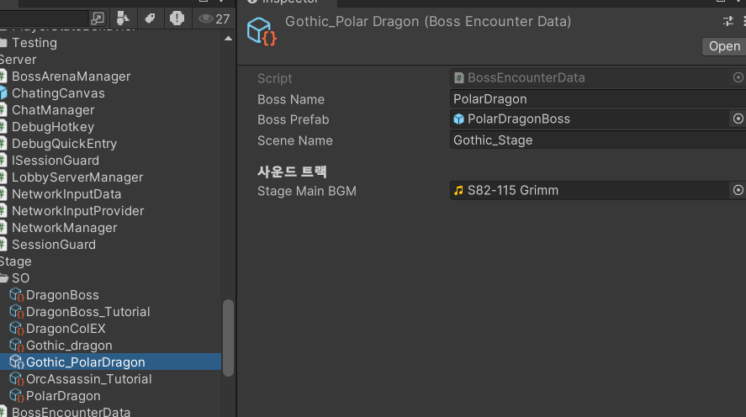
12 · PROGRESS — 양평화
로그라이크 진행 구조
3단 매니저
• 층수 관리 · 다음 보스 랜덤 추첨 · 파티 이동 · 층수 비례 난이도 상승
부가 요소
• NextLevelPortal — 다음 층 이동
• HealingAltar — 회복 제단 기믹
• 새 보스 추가 = SO 등록 + 맵 배치만 (코드 불필요)

Slide 14
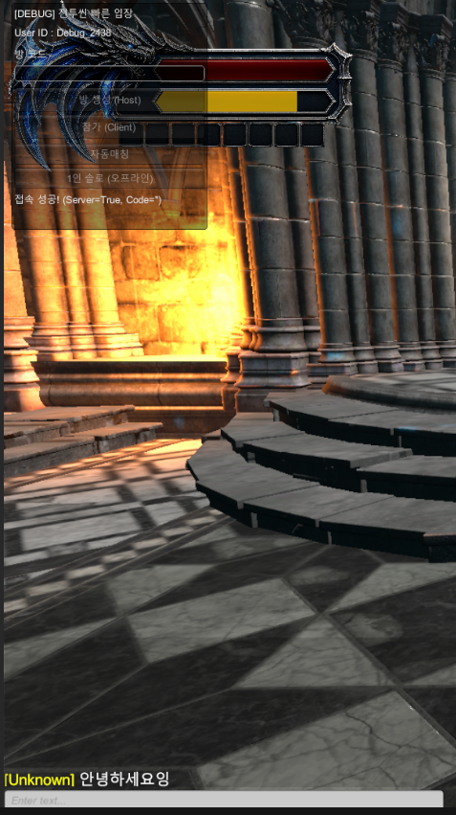
13 · PROGRESS — 양평화
서버 & 인게임 시스템
서버 & 맵
• Photon 방 생성/참가 — UI와 연동
• 로그인 DB 연동 , 로그·DB 테이블 확인용 웹 구현
• 웹에서 DB · 스킬수치 · 랭킹 · 크래시 리포트 관리
서버 담당 인게임 시스템
• 인게임 채팅 (ChatManager) — 엔터로 토글
• 전투 결과 / 임시 엔딩 (scEnding) — 소요시간·팀 랭킹 연동
• 사운드 매니저 (SoundManager) — 카테고리별 볼륨/거리, 3D SFX·루프

Slide 15
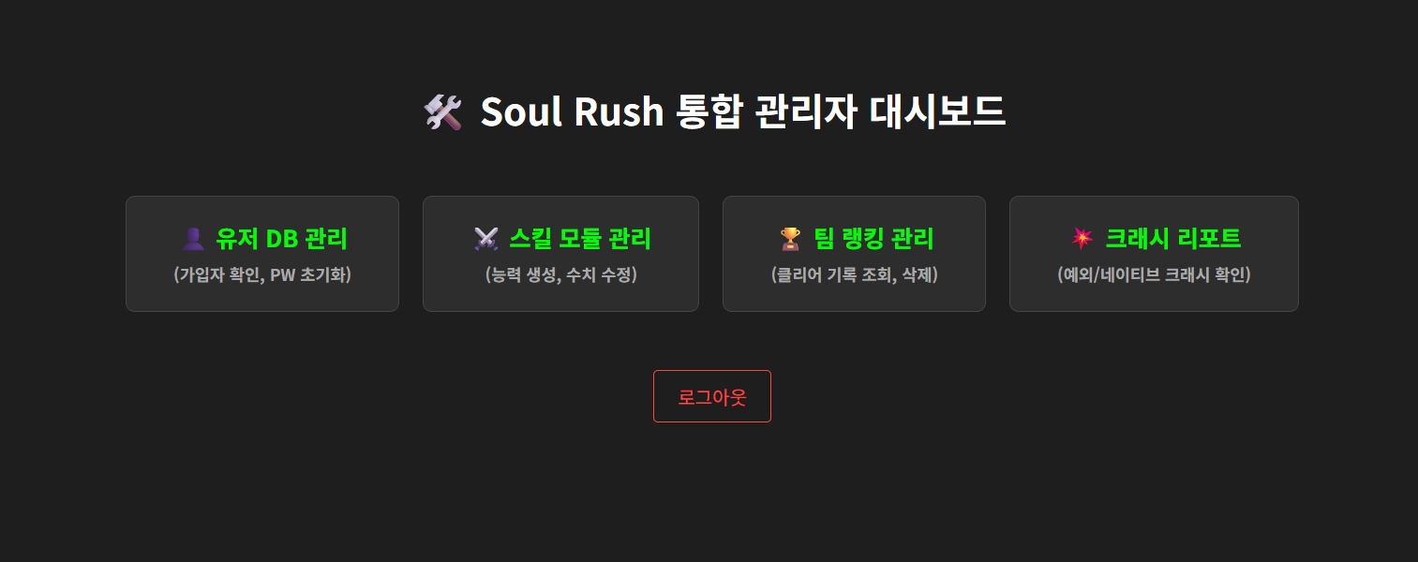
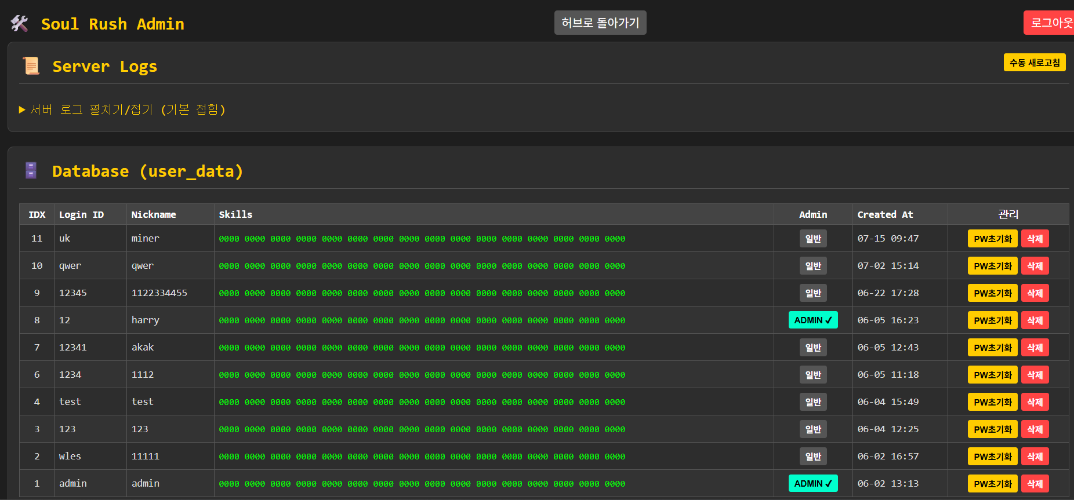
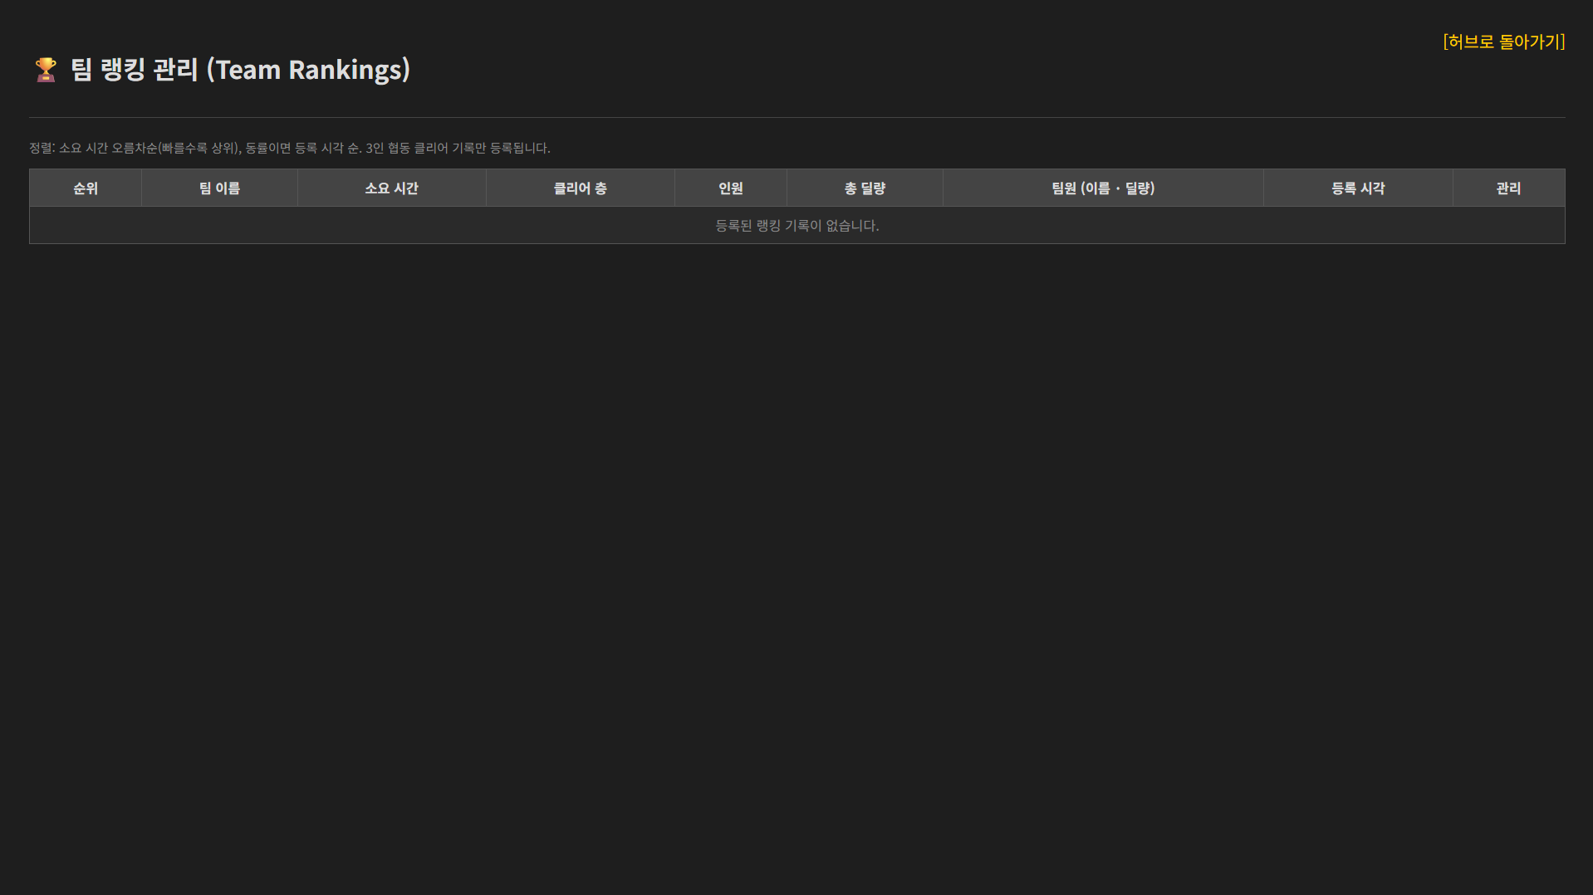
14 · PROGRESS — 양평화
백엔드 엔드포인트
시스템 | 내용
로그인/세션 | login.php , check_session.php , update_skills.php
스킬 DB | get_abilities.php , upload_ability.php — 스킬모듈 ↔ 서버 연결 구조 (공통1+타입별6=7 테이블)
팀 랭킹 | submit_ranking.php — 소요시간 정렬 + 팀원 딜량
Admin 권한 | is_admin — 서버가 권위 판정
크래시 리포트 | exception/unhandled/native_crash, 선저장 후 재전송

Slide 16
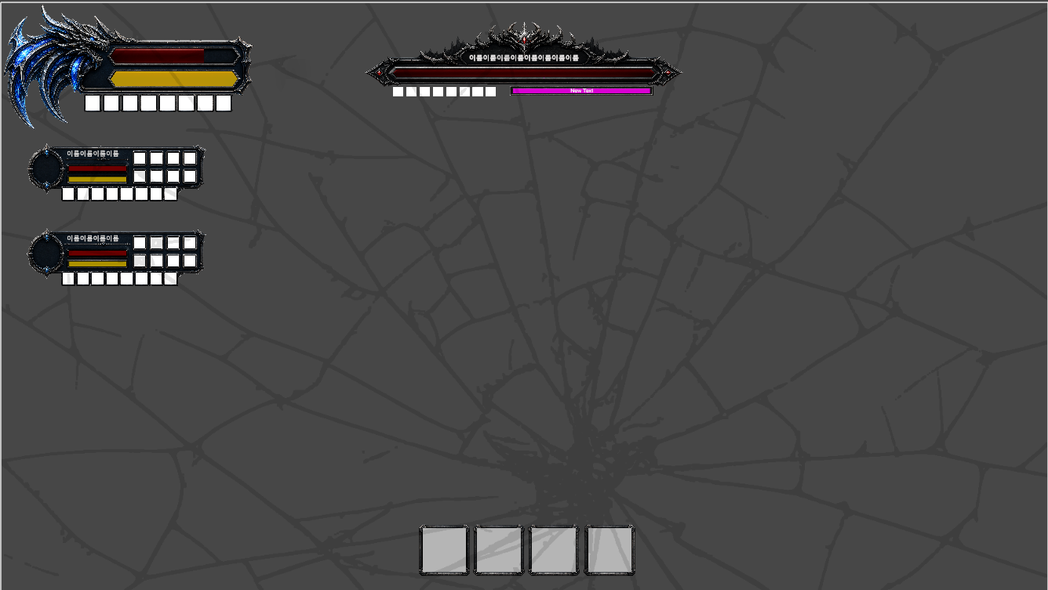
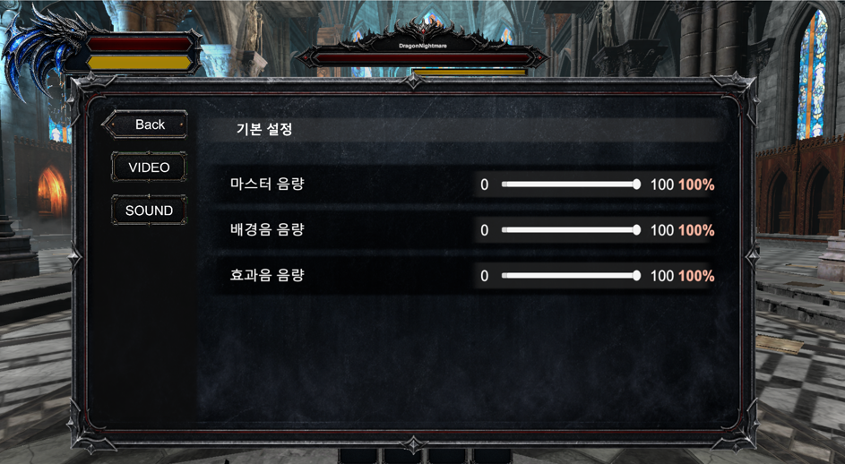
15 · PROGRESS — 이주영
인게임 · UI
인게임 UI
• 플레이어 HUD — 체력/스태미나/스킬 슬롯/버프·디버프
• 인벤토리 (카드+툴팁), 스킬 아이콘 , 락온 UI
로비 & 결과 UI
• 로비·타이틀 설계, 인게임 옵션(그래픽·사운드)
• 항복 투표 · 게임오버 화면

Slide 17
16 · DEMO
Game Demo
🎬 데모 영상 — 발표 시 원본 덱 / 영상 파일로 재생

Slide 18
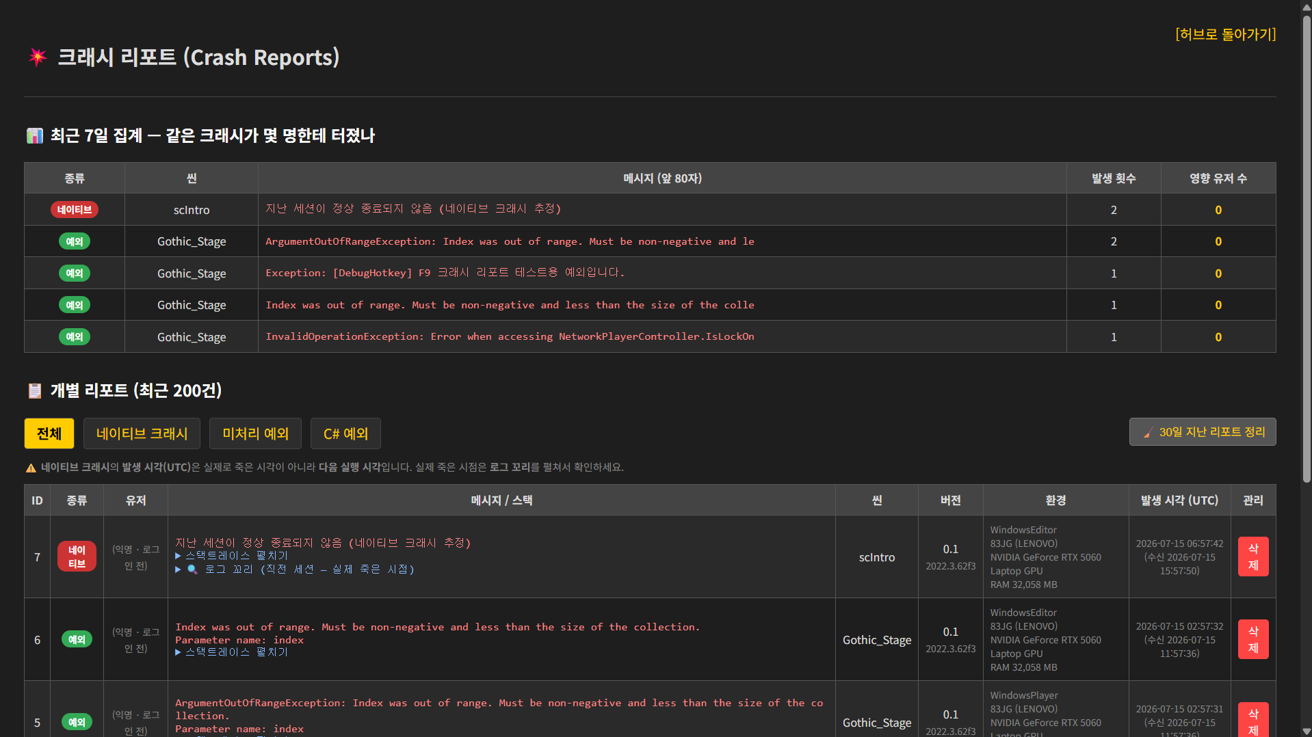
17 · OPTIMIZATION
최적화 & 안정성
런타임 성능
• 이펙트 풀 + 셰이더 예열 — 첫 이펙트 렌더 끊김 제거
• 라이트맵 베이크 전환 — 실시간 라이팅 → 사전 베이크
• 맵 콜라이더 최적화 — 메시→박스 콜라이더, 인접 병합
• 품질 등급 Low/Medium/High 분리 관리
빌드 & 안정성
• 셰이더 배리언트 정리 — 빌드 3시간+ → 10분 미만
• Sentry 크래시 자동 수집(네이티브 크래시 포함)

Slide 19
18 · FUTURE
Future Work
향후 계획
• 플레이어 직업 추가(무기)
• 인간형 보스 패턴 추가
• 튜토리얼
• 보스 전투방 추가

Slide 20
19 · CLOSING
Q&A
발표 시 구두 설명 / 원본 덱 참고

